Slide 1


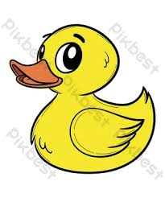
مراجعة الاختبار الأول
لمادة الرياضيات
السؤال الأول : اكتب جملة جمع عددية
السؤال الثاني : أوجد ناتج جمع كل مما يأتي :
+
1 + 6 = ____
السؤال الثالث : اجمع
3 + 2 =____
5 + 3 =____
7 + 2 =____
4 + 4 =____

Slide 2
السؤال الرابع : اجمع
الجزء | الجزء
5 | 2
الكل
السؤال الخامس : اكتب الأعداد التي تكون العدد 6
_____ + _____ =____

